Slide 1
Grupos de presión y cabildeo
Mtro. Fernando Dworak
Chilpancingo, Guerrero
29 de noviembre de 2019

Slide 2
Contenido
Naturaleza de los grupos de interés y los grupos de presión
Cabildeo: causas y efectos
Estrategias de Incidencia en el Poder Legislativo
Efectos del cabildeo y marco regulatorio
¿Qué sucede en México?

Slide 3
Antes de empezar…
¿Qué les viene a la mente cuando se habla de cabildeo?

Slide 4
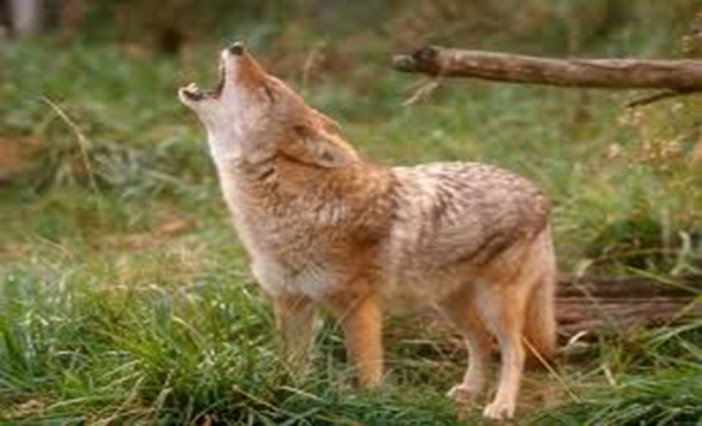
¿Acaso esto?

Slide 5
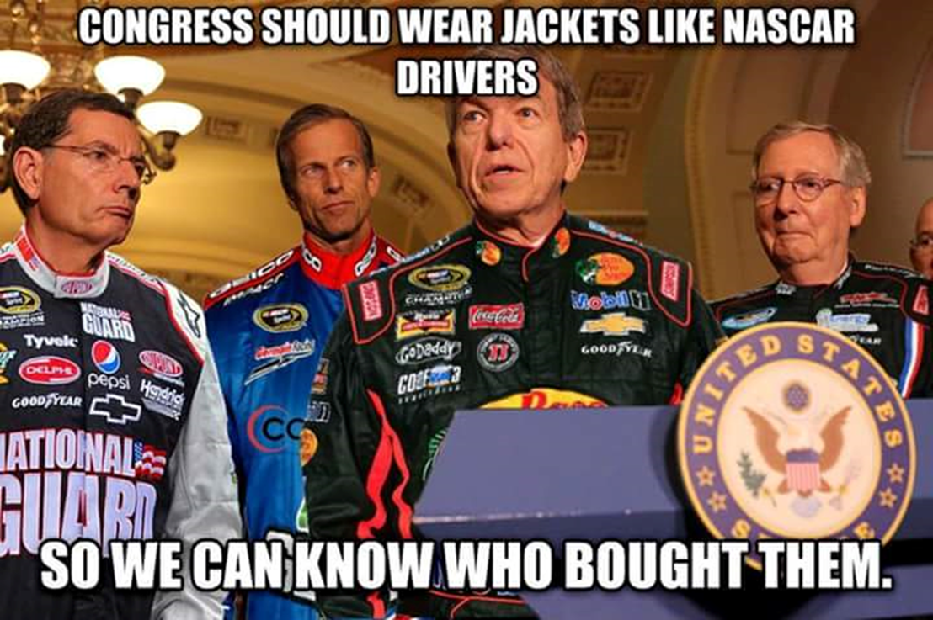
¿O quizás esto?

Slide 6
En breve:
Existe todo un cúmulo de prejuicios que ciernen sobre el cabildeo.
Se considera que se trata de una actividad encaminada a promover intereses particulares y mediante la cual unas pocas personas bien relacionadas consiguen que otras pocas personas muy poderosas adopten medidas contraías o, en el mejor de los casos, diferentes al bien público.
Una práctica más de tráfico de influencias.
En Estados Unidos es considerado un instrumento más de participación de la sociedad civil en la vida pública.

Slide 7
Importancia de los grupos de interés
Son un puente entre el Estado y la sociedad, al articular y defender una miríada de intereses.
Son tanto una causa como una consecuencia de la creciente complejidad de la vida democrática.
Un grupo de interés se convierte en un grupo de presión cuando se articula para intervenir en la esfera pública a partir de un tema.

Slide 8
Definición de grupo de presión
Cuerpo que busca influir en el gobierno respecto a la asignación de los recursos públicos, sin pretender asumir responsabilidad alguna sobre su gestión.

Slide 9
Grupos de presión vs. instituciones públicas
El consentimiento de sus integrantes para registrarse como miembros, incluso en algunos casos pagando cuotas.
Los intereses comunes se determinan por sus propios miembros, sin intervención externa y mucho menos superior.
Son autónomos para elegir los métodos para promover sus objetivos.

Slide 10
Grupos y gobierno: una relación simbiótica
Para los grupos, el acceso a la esfera pública es necesaria y posiblemente suficiente para alcanzar un cambio en las leyes o políticas.
El gobierno requiere de los grupos para obtener información, consejo y colaboración.
En muchas ocasiones, el gobierno arbitra entre intereses encontrados (“politización”).

Slide 11
Por lo tanto…
En la medida que los grupos de interés complementen y enriquezcan la labor de los órganos tradicionales de representación política, contribuirán a paliar las insuficiencias de la democracia representativa y, por tanto, a fortalecerla.

Slide 12
¿Qué es el cabildeo?
Consiste en las actividades que los grupos de presión van a realizar, ya sea por sí mismos o a través de intermediarios, para influir en las políticas públicas.
Gran parte de la actividad consiste en acumular información útil y encontrar maneras de canalizarla a quienes pueden incidir en la toma de decisiones.
Requiere de conocimiento del tema, de los actores y de los procesos.

Slide 13
Premisas para definir el cabildeo
Estrategia de gestión de las organizaciones (empresas, grupos de presión e incluso la administración pública).
Si bien su finalidad es influir y orientar una determinada normativa o actividad de los poderes públicos, esa estrategia se traduce en acciones de comunicación persuasiva y de cualquier otro tipo de relación con esos poderes.
Dichas acciones de comunicación persuasiva se enmarcan principalmente en el marco de la comunicación de relaciones públicas, de contenido fundamentalmente informativo.
No obligan al decisor.
Son lícitas. Se ejecutan sin coartar la libertad de decisión y con medios lícitos.

Slide 14
Primera enmienda de la Constitución de Estados Unidos
El Congreso no hará ninguna ley respecto al establecimiento de la religión, o prohíba el ejercicio libre de la misma; o que coarte la libertad de expresión de la prensa; o el derecho del pueblo a reunirse pacíficamente y a pedir al gobierno la reparación de agravios

Slide 15
Estrategias
Son:
Forma en que la legislatura es abordada.
Relaciones legisladores-grupos.
Tácticas.

Slide 16
Forma en que es abordado el órgano legislativo
Blanco- El órgano legislativo puede traer un cambio deseado.
Canal- El órgano legislativo puede influir en los blancos.

Slide 17
Relaciones legisladores-grupos
Los grupos pueden tener a sus representantes entre los legisladores- Pertenencia previa, cuotas de representación (Alemania).
Financiamiento a candidatos- Comités de acción política, sistemas de antigüedades (Estados Unidos).
Alianzas económicas y laborales con los legisladores- El legislador puede tener una relación laboral con los grupos de interés.
Ayuda de legisladores a quienes se les informa- Relaciones más estables que el contacto esporádico, aunque no del todo estable. Los legisladores actúan si perciben algún beneficio.

Slide 18
Un grupo busca influir en todo o gran parte del órgano legislativo- Organización de movimientos de base o campañas de comunicación para hacer presión (preferentemente grupos externos).
Corrupción- Coacción, compra de votos.

Slide 19
Tácticas de cabildeo
Correspondencia
Contacto con legisladores- (presentación de iniciativas o enmiendas, iniciar mociones, defensa de puntos de vista, discursos, enlaces con el gabinete, consultoría).
Comisiones legislativas- Representantes o procedimientos.
Bicameralismo- Simétrico o asimétrico (facultades, cohesión y procedimientos).

Slide 20
Influencia del cabildeo sobre las políticas públicas
Tema nuevo, donde todavía no hay un posicionamiento claro por parte del gobierno.
El electorado no está muy interesado en el tema (los representantes tienen mayor margen de acción y decisión).
Se convence al funcionario o representante que adoptar la medida en los términos propuestos beneficiará tanto decisor como al electorado.
Temas políticos donde hay una competencia muy marcada en el Pleno y el triunfo o fracaso depende de pocos votos.

Slide 21
Redes de políticas / redes de intereses
Redes de políticas (policy network)- relaciones de dependencia que surgen por la convivencia intensa entre individuos y organizaciones que participan constantemente en el intercambio de información en torno a un tema o actividad específica de políticas públicas (sectores privado y públicos, academia).
Redes de intereses (issue network)- redes de intereses, más comunicadores, profesionales del cabildeo, periodistas y están en contacto permanente.

Slide 22
El cabildeo será juzgado positivamente en virtud de:
El grado de congruencia o de conflicto existentes entre los valores defendidos por los grupos y los preconizados por los poderes públicos.
El nivel de repartición del poder y la capacidad respectiva de cada una de las dos partes de influenciar a la otra y de asumir una posición dominante en el proceso de toma de decisiones.
El impacto de estas relaciones entre los grupos y los poderes públicos sobre la sociedad (cómo son percibidos por los grupos sociales).
Por lo tanto, el grado de legitimación aumentará cuando haya más confluencia e valores, una posición dominante de los grupos sobre el gobierno en la toma de decisiones y una percepción social positiva de estas relaciones.

Slide 23
Efectos positivos para grupos de presión
Influencia en las leyes o políticas.
Posibilidad de contrarrestar las actividades de grupos e intereses poderosos.
Exposición.
Alternativa para la participación política.
Influencia en otros tomadores de decisiones.
Beneficios simbólicos (“grilla”).

Slide 24
Efectos positivos para legisladores
Información (especialmente en legislaturas con poca infraestructura).
El contacto sirve para la promoción política.
Mejora de prospectos para la reelección.

Slide 25
Efectos positivos para el sistema político
Contribuye a la estabilidad del sistema (acceso de los grupos a los tomadores de decisiones).
Liberación de tensiones (mayor debate público, especialmente en temas que n se tratarían de otra forma).
Mayor legitimidad (acercamiento del gobierno con la ciudadanía, oportunidades para grupos minoritarios).
Mayor rendición de cuentas.

Slide 26
Efectos negativos
Ineficacia- el gobierno puede ser más relevante, tácticas inadecuadas.
Información sesgada- algunas organizaciones pueden ser más activas que otras para promoverse (parcialidad).
Sobrecarga de trabajo- costo de oportunidad para atender otras actividades o funciones.
Relaciones privilegiadas entre grupos de interés, agencias gubernamentales y comisiones (triángulos de hierro).
Fabricación por parte del gobierno de grupos.
Cerrazón y anquilosamiento de redes políticas y redes de intereses.
Deslegitimación del sistema político- acusaciones de parcialidad, corrupción.
Riesgo de ingobernabilidad derivado del desprestigio de las instituciones.

Slide 27
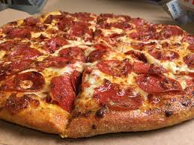
Pregunta seria: ¿en qué grupo alimenticio pondrían esto?

Slide 28
Pizza: ¿vegetal o fruta?
NBC News (2011): el Congreso de EUA consideró a la pizza como un vegetal
Iniciativa de Obama buscando hacer más saludable la alimentación de los niños en escuelas
Se mantuvo vigente una disposición que consideraba la pasta de jitomate como un vegetal

Slide 29
¿Qué es la corrupción?
Trueque ventajoso para los involucrados (prestación por contraprestación, prestación material o inmaterial), que se hace de manera oculta y voluntaria, que viola normas y en el cual al menos una de las personas involucradas abusa de una posición de poder o de confianza o de una facultad que se le atribuye en el sector público o en el privado

Slide 30
Factores que fomentan la corrupción
Cercanía entre la economía y la administración
Discreta transmisión de información resultante
Acumulación de competencias en funcionarios con facultades discrecionales
Progresiva desaparición de los límites entre lo que aún es habitual en la sociedad y el acto que ya se considera público
Falta de conciencia del delito en los involucrados

Slide 31
Áreas donde se posibilita la corrupción en los órganos legislativos
Legislativo como legislador: se influye mediante prestaciones o chantaje, a través de pago, presión u otros servicios para cambiar la conducta del voto
Legislativo como socio del Ejecutivo: influencia por parte del ejecutivo, a través de presiones para votar o desatender la función controladora
Legislativo como empleador: nepotismo, prestaciones o transferencia de fondos, a través de contrataciones, ascensos o utilización de trabajadores fantasma o incluso outsourcing
Legislativo como asambleas de políticos a ser elegidos: promesas de prestaciones a los electores a través de ventajas materiales o compra de votos
Legislativo como autorizante del presupuesto: influencia mediante pagos u otras prestaciones, para influir en discusiones y votaciones en efectos sobre adquisiciones del Ejecutivo

Slide 32
Volviendo al cabildeo…
Un problema central de la democracia es el reconciliar las demandas de grupos que persiguen su propio beneficio con los intereses más amplios de la sociedad.
En este contexto, la regulación del cabildeo es crítica para dar viabilidad a un régimen democrático.

Slide 33
¿Por qué regular el cabildeo?
El exceso de personas que cabildean.
La sobrecarga a la democracia.
La forma en que los asuntos públicos pueden llegar a ser influidos por la corrupción.
Inequidad entre los grupos en el acceso a las decisiones públicas.
Apertura a la participación del mayor número de intereses posible.
Conflictos de interés.
Uso privilegiado de información por parte de ex legisladores que se dedican al cabildeo o cabilderos que ingresan al sector público (puerta giratoria).

Slide 34
Contextos donde se plantea la regulación del cabildeo
El control, dirección o ajuste de una actividad cuasi privada, realizada con el propósito de proveer algún beneficio público.
Puede ser problemática cuando desafía viejas prácticas en un sistema político determinado.

Slide 35
¿Cómo se puede regular el cabildeo?
Desde la esfera pública (transparencia, castigos, mecanismos vinculantes).
El proceso legislativo (depende de las culturas).
Las organizaciones, a través de medidas autorregulatorias (en complemento con las leyes).
Todo depende en gran medida de la cultura política.

Slide 36
Los cuatro ejes de un buen marco normativo
Reglas de financiamiento en campañas que permitan conocer los flujos de dinero
Ley de Cabildeo (registro, intereses)
Tipificación de delitos
Estándares de ética para legisladores y órganos garantes
Optativo, pero sirve: códigos de ética para cabilderos

Slide 37
¿Sirve regular el cabildeo?
Las estructuras de intermediación rara vez se modifican por la regulación.
Los legisladores no se van a regular por “voluntad”, sino porque no les queda otra opción. Las normas adoptadas siempre serán imperfectas.
Generan condiciones más equitativas en el acceso a la esfera pública y mayor certeza, seguridad jurídica y transparencia.
Puede sentar las bases de cambios posteriores en las relaciones entre los grupos de presión y la esfera pública.

Slide 38
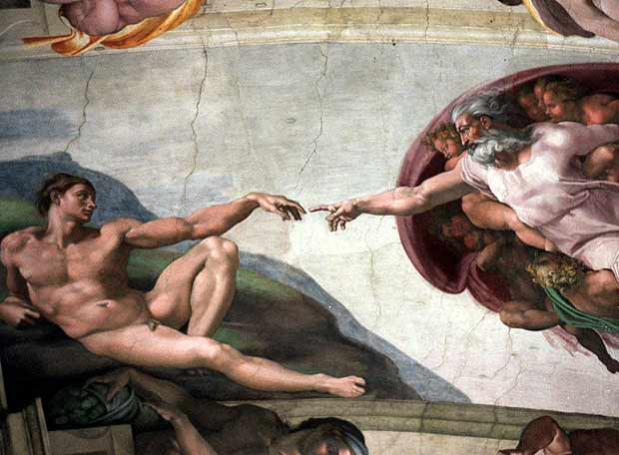
¿Surgió el cabildeo en México de la nada en 1997?

Slide 39
El corporativismo mexicano
1928-1940- consolidación de un sistema político centralizado, autoritario, sostenido por redes corporativistas.
El corporativismo generó canales verticales y únicos de interlocución con el gobierno.
El cabildeo con el gobernó se circunscribía a relaciones publicas o gubernamentales.
El sistema estaba diseñado para generar control a través de mecanismos formales e informales, no crecimiento o competitividad.

Slide 40
Según Felipe Tena Ramírez
Las organizaciones intermedias eran una subdivisión de los organismos descentralizados, los cuales teóricamente no formaban parte del Poder Ejecutivo, pero en la práctica varios de ellos se encontraban controlados directa o indirectamente por dicho poder.
Los así llamados “organismos descentralizados por colaboración” eran, entre otros, la universidad, los sindicatos, las cámaras de comercio, el comisariado ejidal y otros.

Slide 41
Ejes de aprendizaje
Congreso de la Unión: de las mayorías a la pluralidad
Gobierno: relación con Estados Unidos
Empresarios: “pactos” de los años 80

Slide 42
¿Tiene el cabildeo un marco normativo?
El cabildeo está relacionado con garantías establecidas en la Constitución Política de los Estados Unidos Mexicanos:
Derecho de petición (artículo 8)- implica la obligación de los funcionarios y empleados públicos para responder solicitudes elaboradas por escrito y de manera respetuosa.
Derecho de asociación (artículo 9)-garantiza la existencia de grupos de interés mientras persigan fines lícitos y lo hagan de manera pacífica.
Derecho al trabajo (artículo 5)- salvaguarda la existencia de compañías que ejerzan el cabildeo siempre y cuando se haga con fines lícitos.
Derecho a la libre expresión (artículo 7).

Slide 43
Marco regulatorios desde las organizaciones
La Asociación Nacional de Profesionales de Cabildeo (PROCAB) cuenta con un código de ética.

Slide 44
Ley General de Responsabilidades Administrativas (2016)
Artículo 26. La Secretaría Ejecutiva del SNA, llevará el sistema de evolución patrimonial, de declaración de intereses y constancia de presentación de declaración fiscal, a través de la Plataforma digital nacional que al efecto se establezca, de conformidad con lo previsto en la Ley General del SNA, así como las bases, principios y lineamientos que apruebe el Comité Coordinador del SNA.
Artículo 27. La información prevista en el sistema de evolución patrimonial, de declaración de intereses y de constancias de presentación de declaración fiscal se almacenará en la Plataforma digital nacional que contendrá la información que para efectos de las funciones del SNA, generen los entes públicos facultados para la fiscalización y control de recursos públicos y la prevención, control, detección, sanción y disuasión de Faltas administrativas y hechos de corrupción, de conformidad con lo establecido en la Ley General del SNA.

Slide 45
Artículo 46. Se encuentran obligados a presentar declaración de intereses todos los Servidores Públicos que deban presentar la declaración patrimonial en términos de esta Ley.
Al efecto, las Secretarías y los Órganos internos de control se encargarán de que las declaraciones sean integradas al sistema de evolución patrimonial, de declaración de intereses y constancia de presentación de declaración fiscal.

Slide 46
Tipificación de delitos graves
Cohecho (art. 52)
Peculado (art. 53)
Desvío de recursos públicos (art. 54)
Utilización indebida de información (art. 55)
Abuso de funciones (art. 57)
Actuación bajo conflicto de interés (art. 58)
Contratación indebida (art. 59)
Enriquecimiento oculto u ocultamiento de conflicto de interés (art. 60)
Tráfico de influencias (art. 61)
Encubrimiento (art. 62)
Desacato (art. 63)
Obstrucción de justicia (art. 64)

Slide 47
Actos de particulares vinculados con faltas administrativas graves
Soborno (art. 66)
Participación ilícita en procedimientos administrativos (art. 67)
Tráfico de influencias (art. 68)
Utilización de información falsa (art. 69)
Colusión (art. 70)
Uso indebido de recursos públicos
Artículo 72. Será responsable de contratación indebida de ex Servidores Públicos el particular que contrate a quien haya sido servidor público durante el año previo, que posea información privilegiada que directamente haya adquirido con motivo de su empleo, cargo o comisión en el servicio público, y directamente permita que el contratante se beneficie en el mercado o se coloque en situación ventajosa frente a sus competidores. En este supuesto también será sancionado el ex servidor público contratado.

Slide 48
Código Penal Federal
Artículo 222- tipifica como cohecho: I) el servidor público que por sí, o por interpósita persona solicite o reciba indebidamente para sí o para otro, dinero o cualquier otra dádiva, o acepte una promesa, para hacer o dejar de hacer algo justo o injusto relacionado con sus funciones; y II) el que de manera espontánea dé u ofrezca dinero o cualquier otra dádiva a alguna de las personas mencionadas en la fracción anterior, para que cualquier servidor público haga u omita un acto injusto o relacionado con sus funciones.
Ese mismo artículo determina las sanciones correspondientes.

Slide 49
Reglamento del Senado, 2010
Se define el cabildeo: “la actividad que realizan personas dedicadas a promover intereses legítimos de particulares, ante los órganos directivos o comisiones del Senado o ante senadores en lo individual o en conjunto, con el propósito de influir en decisiones que les corresponden en ejercicio de sus facultades”.
Las comisiones y los senadores informarán a la Mesa Directiva, para su conocimiento, de las actividades realizadas ante ellos por cabilderos en la promoción de sus intereses.
Los senadores o el personal de apoyo no pueden aceptar dádivas o pagos en efectivo o en especie.
Las infracciones serán castigadas en términos de las leyes de responsabilidades o la legislación penal, según corresponda.
Abstención de votar en caso de que haya un interés en el tema.

Slide 50
Reglamento de la Cámara de Diputados, 2011
Artículo 8 obliga a los diputados a informar de los asuntos en los que tengan interés.
Artículo 265 establece que los diputados y el personal de apoyo de la Cámara se abstendrán de hacer recomendaciones que equivalgan a un cabildeo.
Artículo 263 el cabildeo es toda actividad que se haga ante cualquier diputado, diputada, órgano o autoridad de la Cámara, en lo individual o en conjunto, para obtener una resolución o acuerdo favorable a los intereses propios o de terceros. El cabildero es el individuo que represente a una persona física, organismo privado o social, que realice actividades de cabildeo por las cuales obtenga un beneficio material o económico.

Slide 51
Artículo 264 establece la obligatoriedad de los grupos de inscribirse ante un registro público elaborado por la Mesa Directiva, que se publicará semestralmente en la gaceta y página electrónica. Artículo 267 establece los requisitos para el registro y el 268 empodera a la Mesa Directiva para cancelar el registro por causales determinadas.
Artículo 266 establece que lo documentos de cabildeo relacionados con las iniciativas, minutas, proyectos, decretos y cualquier acto o resolución de la Cámara serán integrados en un archivo por comisión; el cual tendrá el carácter de público y será de fácil acceso.

Slide 52
Código de ética de la Cámara de Diputados
Promulgado en abril de 2016
Mezcla estándares éticos, régimen disciplinario y normas de “conducta cotidiana de diputados”
Se deja a un Comité de Ética formado por los propios diputados analizar infracciones y recomendar sentencias al Presidente de la Mesa Directiva
Al día de hoy es letra muerta: no se ha instalado ese Comité

Slide 53
Iniciativa que regula las actividades del cabildeo en el Congreso de la Unión
Presentada por Ricardo Monreal el 11 de octubre de 2018
Definición: la actividad remunerada que realizan personas físicas o morales dedicadas a promover, defender o representar los intereses legítimos de particulares o de terceras personas ante Legisladores en lo individual o en conjunto o ante cualquier Servidor Público de las Cámaras, con el propósito de influir en decisiones que les corresponden en ejercicio de sus facultades
Cabildero: persona física o moral que realiza actividades de Cabildeo para promover, defender o representar intereses particulares o de terceras personas ante Legislador en lo individual o en conjunto, o ante cualquier Servidor Público de las Cámaras, con el propósito de obtener una resolución o acuerdo favorable a los intereses que representa

Slide 54
Restricciones: sólo se realizará respecto al proceso legislativo y no podrá realizarse en el ejercicio de las funciones de orden jurisdiccional, de control, vigilancia, administrativo, o para la designación de personas en cargos públicos que corresponden al Congreso de la Unión
Derechos y obligaciones de los legisladores, cabilderos staff: idénticas a lo existente. No hay vinculación ni sanciones
Registro de cabilderos: se agrega a la Junta de Coordinación Política de cada cámara
Trazabilidad de actividades: hay una novedad importante, que es la “huella legislativa”

Slide 55
Limitaciones
No pueden realizar actividades de cabildeo ni registrarse en el padrón los cónyuges y parientes por consanguinidad y afinidad hasta el cuarto grado de legisladores y servidores públicos, así como las personas físicas o morales que durante el proceso electoral inmediato anterior hayan realizado aportaciones en especie o efectivo a candidatos o partidos políticos.
El primero debería ser también tema de transparentar intereses por parte de los legisladores para saber si hay o no conflicto.
Por su parte, todo grupo de interés tiene derecho a participar si persigue fines lícitos y lo hace dentro de la ley: la segunda prohibición no abona a la legalidad y apuesta a la simulación en fuentes de financiamiento.

Slide 56
Iniciativa de Ley del Congreso General de los Estados Unidos Mexicanos
Presentada por Porfirio Muñoz Ledo el 18 de septiembre de 2018
Régimen de incompatibilidades: los representantes de elección popular y en general, toda persona que desempeñe un empleo, cargo o comisión, son responsables de sus actos u omisiones, y deberán presentar y actualizar bajo protesta de decir verdad su declaración patrimonial, fiscal y de intereses.
Comité de Ética: promueve principios. Integrado por los miembros del Comité de Decanos, un diputado representante de cada grupo parlamentario y un representantes de los diputados independientes.
Políticas de transparencia más amplias para cada área del Congreso.

Slide 57
Muchas gracias
Página electrónica: fernandodworak.com
Twiter: @FernandoDworak
Correo electrónico: fernandodworak@Gmail.com

